Slide 1
FINAL REPORT
基于im2txt的图像叙事探究
郑子浩
2017202117

Slide 2

问题简述
图像标注问题其本质是视觉到语言（Visual-to-Language，即V2L）的问题，解释起来很简单，就是四个字：看图说话。就像老师要求小朋友们在看图说话作业中完成的任务一样，我们也希望算法能够根据图像给出能够描述图像内容的自然语言语句。然而这种对于人类实在是小事一桩的小儿科级任务，在计算机视觉领域却不能不说是一个挑战：因为图像标注问题需要在两种不同形式的信息（图像信息到文本信息）之间进行“翻译”。
图像标注问题

Slide 3
发展历史
2014：CNN+RNN
2015：开始对模型各部分组成上进行更多尝试与优化
2016：2016年CVPR（IEEE国际计算机视觉与模式识别会议）上成为一个热门的专题
之后：encoder-decoder模型以及他们的变体
图像标注问题
Notes:
图像标注模型的发展，说是发展，其实时间也并不长，将CNN和RNN结合的模型用于解决图像标注问题的研究最早也就从2014开始提出，在2015年开始对模型各部分组成上进行更多尝试与优化，到2016年CVPR（IEEE国际计算机视觉与模式识别会议）上成为一个热门的专题。
在这个发展中，将RNN和CNN结合的核心思路没变，变化的是使用了更好更复杂的CNN模型，效果更好的LSTM，图像特征输入到RNN中的方式，以及更复合的特征输入等。正由于其发展时间跨度较短，通过阅读该领域的一些重要文章，可以相对轻松地理出大牛们攻城拔寨的思路脉络，这对我们自己从事研究的思路也会有所启发。

Slide 4
我的理解
图像标注问题

Slide 5
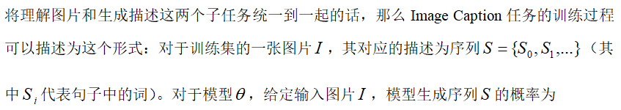

我的理解

Slide 6
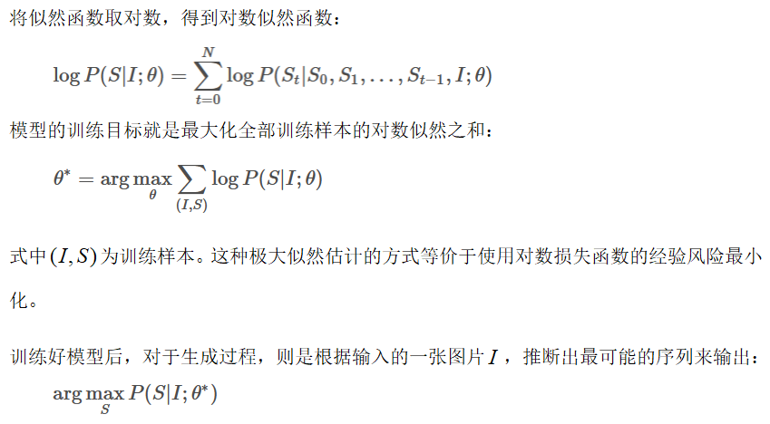
我的理解

Slide 7
我的理解
当然，计算全部序列的概率然后选出概率最大的序列当然是不可行的，因为每个位置都有词表规模的词作为候选，搜索规模会随序列的长度而指数级增长，所以需要用beam search来缩小搜索空间。
而这个过程就好像：是机器翻译，自动摘要，即encoder-decoder。

Slide 8
最原始的模型
图像标注问题

Slide 9
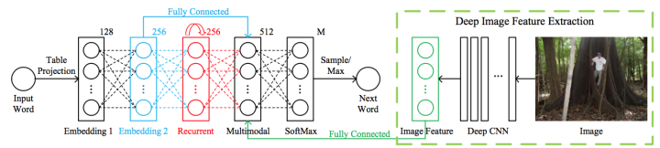
m-RNN模型
2014年10月，百度研究院的Junhua Mao和Wei Xu等人在arXiv上发布论文《Explain Images with Multimodal Recurrent Neural Networks》，提出了multimodal Recurrent Neural Network（即m-RNN）模型，创造性地将深度卷积神经网络CNN和深度循环神经网络RNN结合起来，用于解决图像标注和图像和语句检索等问题。
Notes:
在后续的几篇优秀论文中，m-RNN都被作为一个基准方法用于比较和超越。因此，首先介绍百度研究院的m-RNN模型，在于其创造性工作。
论文中，在对原始RNN结构进行简要说明后，提出了m-RNN模型如下：

Slide 10
新模型
图像标注问题

Slide 11
NIC模型
相较于百度的m-RNN模型，NIC模型的主要不同点在于：
1、抛弃RNN，使用了LSTM；
2、CNN部分使用了一个比AlexNet更好的卷积神经网络；
3、CNN提取的图像特征数据只在开始输入一次。

Slide 12
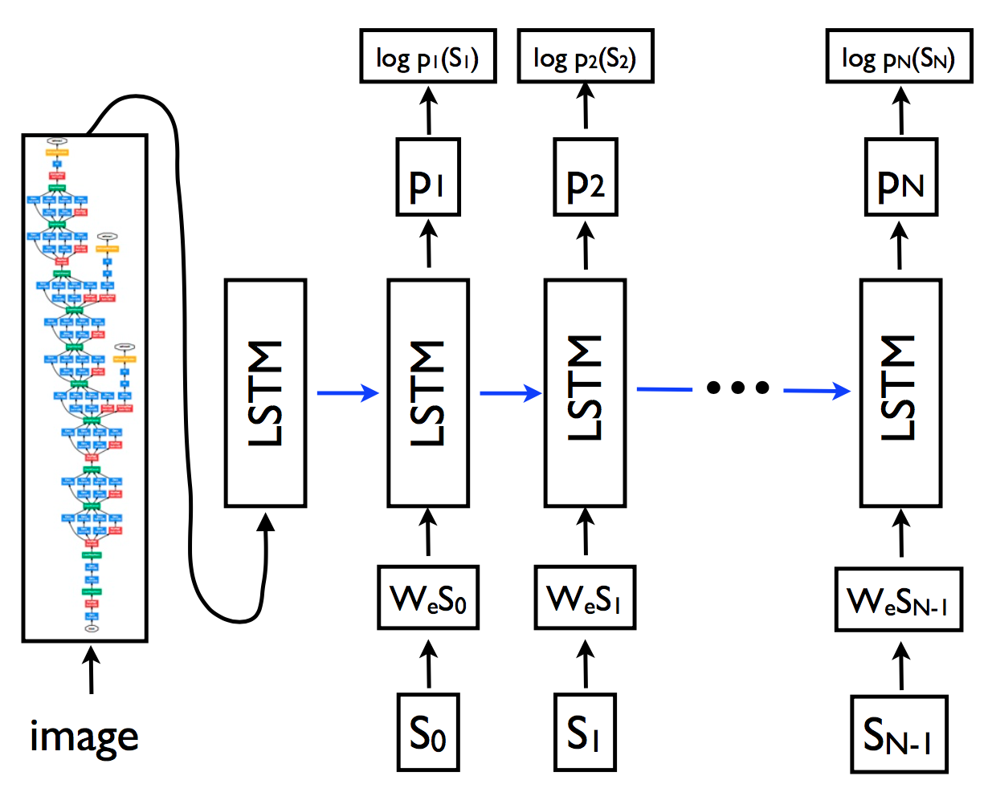
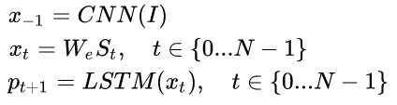
我的理解
模型所示的流程，可以用下列公式来概括：
Notes:
·图像特征部分是换汤不换药：我们可以看见，图像经过卷积神经网络，最终还是变成了特征数据（就是特征向量）出来了。唯一的不同就是这次试用的CNN不一样了，取得第几层的激活数据不一样了，归根结底，出来的还是特征向量；
·但是！图像特征只在刚开始的时候输入了LSTM，后续没有输入，这点和m-RNN模型是不同的！
·单词输入部分还是老思路：和m-RNN模型一样，每个单词采取了独热（one-hot）编码，用来表示单词的是一个维度是词汇表数量的向量。向量和矩阵We相乘后，作为输入进入到LSTM中。
·使用LSTM来替换了RNN。

Slide 13

我的理解
需要注意的是，这个结构与传统的encoder-decoder有点区别。
NIC 模型仅在decoder的开始时刻输入了图像特征，而不是在每个解码时刻都输入了图像特征。如果在每个时刻都输入图像特征，那么模型会把图像的噪声放大，并且容易过拟合。
模型的训练：NIC模型的损失函数和m-RNN模型却有不同，但基本思路还是一样的：一个可求导的损失函数，利用反向传播来求梯度，然后利用随机梯度下降来学习到最优的参数。其损失函数为：

Slide 14
训练细节
图像标注问题

Slide 15
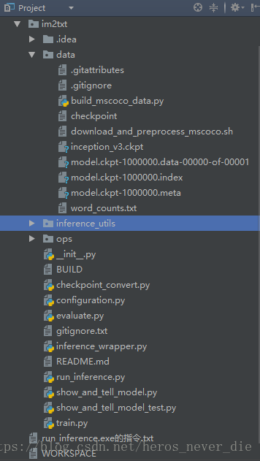
工程结构
inception_v3.ckpt inception_v3存档文件，训练所必要的组件。
download_and_preprocess_mscoco.sh
下载及解压mscoco2014并运行build_mscoco_data.py的脚本，需要 linux下运行，非必要。windows下使用相关软件执行可以成功下载图 像文件，解压时会报错，脚本停止，可手动解压，标注文件需额外 下载。也可以自行下载与解压或使用其他数据集。
checkpoint以及model.ckpt.....为存档文件。
word_counts.txt 为单词存档。
inference_utils 为模型预测时使用的相关组件。
configuration.py 参数设置文件，超参数基本都在这改。
evaluate.py 评估文件，计算困惑度，可结合验证集使用。
run_inference.py 预测文件，运行即可生成标注。
show_and_tell_model.py 模型定义文件，核心部分。
train.py 训练文件，运行可执行训练过程。

Slide 16
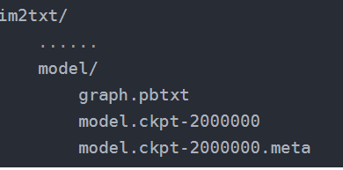
工程结构
训练过程可概述为：
1.运行build_mscoco_build.py产生词表以及TFRecord文件。
2.运行train.py文件读取TFRecord文件进行训练并产生模型存档与tensorboard日志。程序每10分存档一次，在窗口显示损失函数指。
3.运行inference.py文件进行摘要生成。
训练好后，模型

Slide 17
我的理解
在训练过程中，固定学习率且不加动量（momentum）；词条化后去掉了词频小于5的词；在ImageNet上预训练GoogLeNet，并且在训练caption模型时这部分的参数保持不变；在大型新闻语料上预训练词向量，但是效果并没有明显提升；使用dropout和模型ensemble，并权衡模型的容量：隐层单元个数与网络深度；512维词向量；使用困惑度（perplexity）来指导调参。

Slide 18

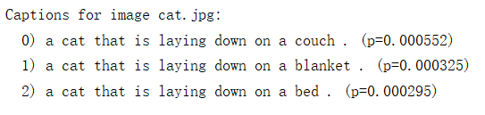
运行示意

Slide 19
模型评估与批判
图像标注问题

Slide 20
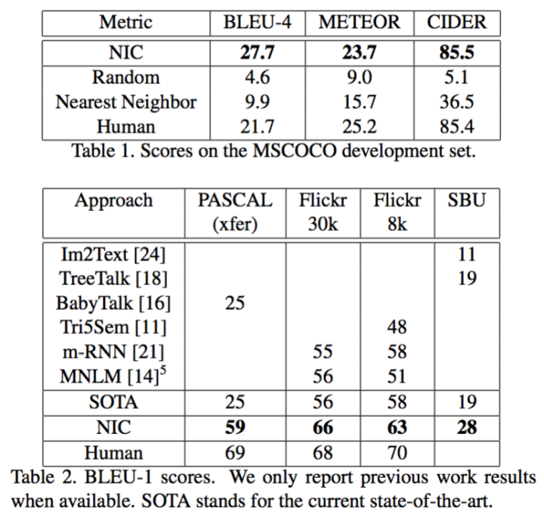
我的理解
我们可以看到：在表1中，实验使用了微软的COCO数据集，3中评价标准的得分，谷歌NIC模型的得分和人类（Human）得分是不相仲伯的。在表2中，基于不同数据集统一计算BLEU-1得分，NIC的得分和人类得分也比较接近。

Slide 21
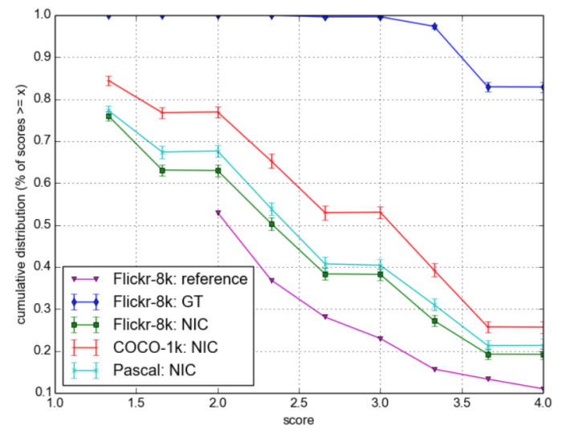
我的理解
上图中，x坐标是BLEU得分，y坐标是表示积累分布（也就是说，输出的描述语句集合中，有百分只多少的得分大于当前的x）。其中：
Flickr-8k：NIC 表示的是使用NIC模型在Flick8k测试集上跑的结果的得分曲线；
Pascal：NIC 表示的是是使用NIC模型在Pascal测试集上跑的结果的得分曲线；COCO-1k：NIC 表示的是是使用NIC模型在COCO-1k测试集上跑的结果的得分曲线；
Flickr-8k：ref 表示的是另一篇论文的结果的得分曲线，这里作为一个基准；
Flickr-8k：GT 表示的是对Flickr-8k图像的人工标注语句同样进项人工分等级评价的结果。
Notes:
但谷歌补充了一个基于人类判断的实验，邀请人类对于自己生成的标准语句进行评级，一共分成4个等级，分成“描述没有错误”、“描述中有点小错误”、“多少还是和图像相关”和“和图像无关”4个等级，分别得分从4到1。那么，真实的对比就来了
由此可见：虽然自动裁判员BLEU-4认为NIC模型的得分超出了人类得分，但是如果让人类来当裁判员，NIC还差得远。

Slide 22
不足
与改进
图像标注问题

Slide 23
我的理解
不难发现encoder-decoder的优点：非常灵活，不限制输入和输出的模态，也不限制两个网络的类型；encoder-decoder的缺点：当输入端是文本时，将变长序列表达为固定维数向量，存在信息损失，并且目前还不能处理太长的文本。
引入attention来做caption，尝试每个时刻都输入图像信息

Slide 24
我的理解
在视觉到语言问题（比如图像标注）中，明确的高等级概念到底有没有价值？
这个问题一旦我们对于现在流行的CNN+RNN模型比较熟练了，就会自然而然地产生疑问：这些图像特征反正卷积神经网络几个层一过，变成了激活数据，变成了一堆浮点数构成的向量，然后就往RNN初始状态里面一丢。但是为啥呢？！为啥效果会不错呢？这明明就是一堆说不清楚的特征啊啊！图像的信息并没有用更高级的语义信息表达，就这么稀里糊涂的扔进去了。

Slide 25
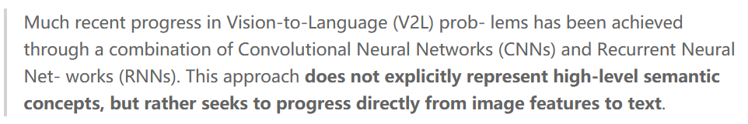
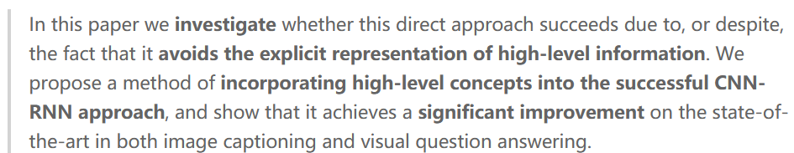
我的理解
《What Value Do Explicit High Level Concepts Have in Vision to Language Problems?》
这种直接把用CNN提取的图像特征数据扔进RNN的方法寻求的是从图像特征直接到文本，而不是先将其用更高等级的语义概念进行表达。
作者们说，我们就来调查一下，当前流行的这个方法它成功，到底是不是因为它就是避免了将图像信息表达为高等级的语义信息呢？于是作者们在当前的CNN+RNN模型中，增加了一个高等级的语义概念表达，结果发现这么一改，结果很好，出现了很大的提升。这就说明，之前稀里糊涂地把图像特征直接扔进RNN并不是一个好办法，将图像特征用高等级的语义概念表达后再输入RNN会更好！

Slide 26

感谢聆听
THANKS

